Slide 1
VISION POR COMPUTADOR
Comunicaciones I
Diego Ramírez Gómez

Slide 2
Introducción
La visión artificial o visión por computador es una disciplina científica que incluye métodos para adquirir, procesar, analizar y comprender las imágenes del mundo real, con el fin de producir información numérica o simbólica para que puedan ser tratados por un computador.

Slide 3
Hay muchas tecnologías que utilizan la visión por computador, entre las cuáles están:
reconocimiento de objetos
detección de eventos
reconstrucción de una escena (mapping)
restauración de imágenes.

Slide 4
Restauración de Imágenes
Para la restauración de imágenes se utiliza el procesamiento digital de imágenes ,que es el conjunto de técnicas que se aplican a las imágenes digitales con el objetivo de mejorar la calidad o facilitar la búsqueda de información

Slide 5
Filtros
Es el conjunto de técnicas englobadas dentro del preprocesamiento de imágenes cuyo objetivo fundamental es obtener, a partir de una imagen origen, otra final cuyo resultado sea más adecuado para una aplicación específica

Slide 6
Los principales objetivos que se persiguen con la aplicación de filtros son:
Suavizar la imagen
Eliminar ruido
Detectar bordes

Slide 7
Algunos Filtros
Blanco y Negro
Escala de Grises
Umbrales
Negativo
Suavizado
Sepia

Slide 8
Reconocimiento de objetos
Es la tarea para encontrar e identificar objetos en una imagen o secuencia de vídeo.
Para este problema se han implementado muchos métodos durante múltiples décadas entre los cuales se encuentra la detección de bordes.

Slide 9
Detección de Bordes
La detección de bordes es una herramienta fundamental en el procesamiento de imágenes y en visión por computadora, particularmente en las áreas de detección y extracción de características, que tiene como objetivo la identificación de puntos en una imagen digital en la que el brillo de la imagen cambia drásticamente o, más formalmente, tiene discontinuidades.

Slide 10
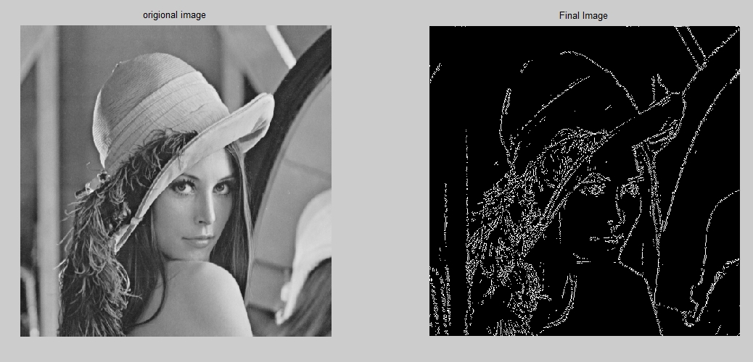
Detector de bordes de Canny
Es un operador de detección de bordes que usa un algoritmo multi-etapa. Fue desarrollado por Jhon F. Canny en 1986.

Slide 11
Algoritmo
El proceso de detección de bordes de Canny puede descomponerse en 5 pasos diferentes:
Aplicar Gaussian filter
Encontrar los intensity gradients
Aplicar non-maximum suppression
Aplicar double threshold
Supresión de todos los otros bordes que son débiles.

Slide 12
Reconocimiento Facial
Es una aplicación dirigida por ordenador que identifica automáticamente a una persona en una imagen digital. Esto es posible mediante un análisis de las características faciales del sujeto extraídas de la imagen o de un fotograma clave de una fuente de video, y comparándolas con una base de datos.

Slide 13
Puede operar en dos modos:
Verificación o autentificación de caras
Identificación o reconocimiento de caras

Slide 14
Algoritmo
El proceso consta de cuatro módulos principales:
Detección de la cara
Alineación de la cara
Extracción de características
Reconocimiento

Slide 15
OpenCV
Opencv nos facilita la terea de detectar rostros pues ya cuenta con clasificadores entrenados para esta tarea almacenados en archivos xml, pero en caso de que lo necesitemos podemos crear nuestros propios clasificadores, además de contar con todas las funciones necesarias para esta tarea

Slide 16
Detección de rostros en opencv
Procesar la imagen
Convertir la imagen a escala de grises
Estandarizar el contraste y brillo de la imagen
Usar cascada de detección

Slide 17
Detección de rostros en tiempo real
Para detectar rostros en tiempo real solo debemos leer las imágenes de la webcam y aplicarle a cada una de ellas el procedimiento descrito anteriormente, para ver cómo usar la webcam.

Slide 18



